Slide 1
ISTRAZIVAČKO PITANJE PODRŽAVA LI KISIK GORENJE ?
Karlo Budimir Bekan 5A

Slide 2
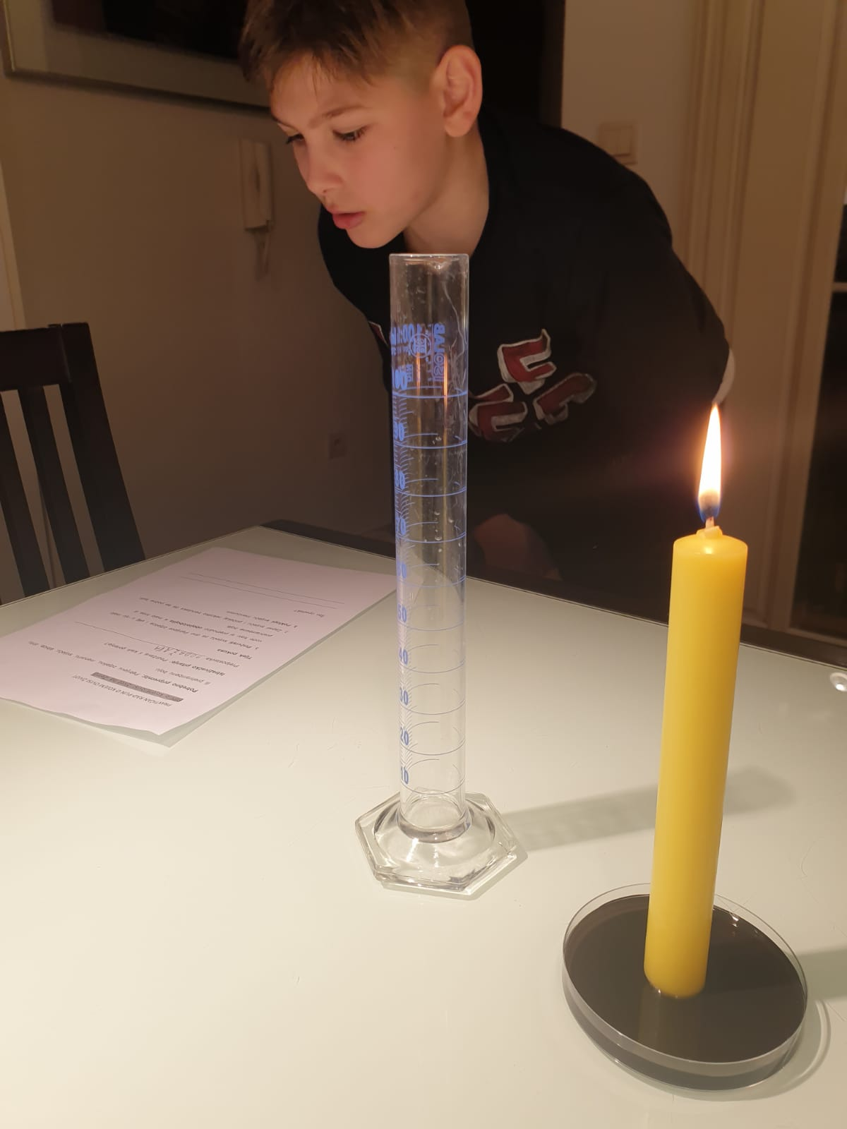
SADRŽAJ
Sredstva potrebna za pokus
Tijek pokusa
Zaključak

Slide 3
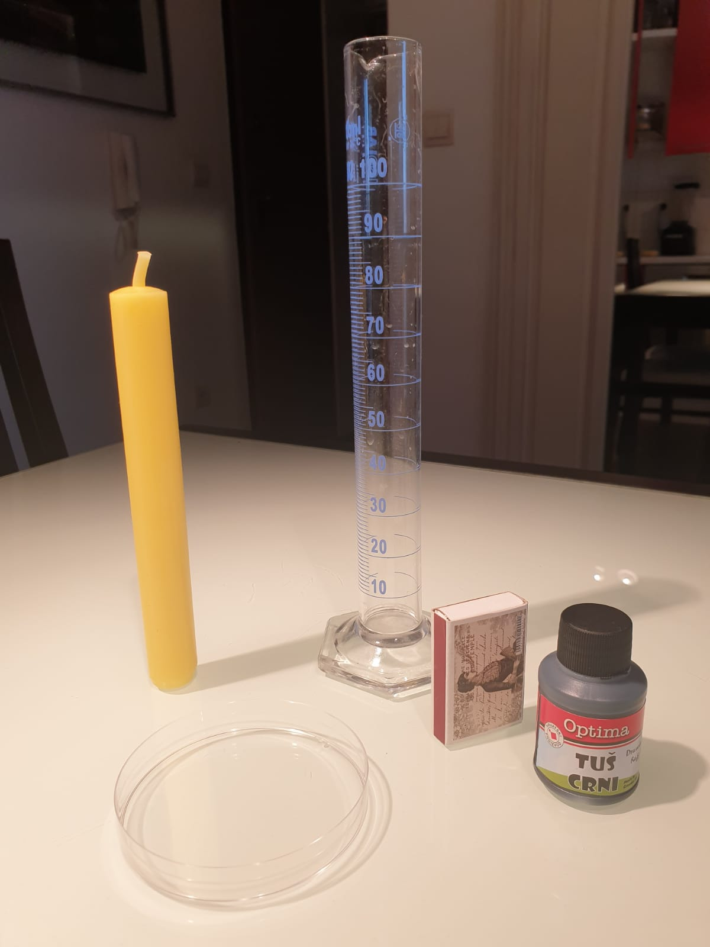
SREDSTVA potrebna za pokus
VoŠtana svijeĆa
Menzura
Petrijeva zdjelica
Šibice
Tinta (tuš crni)

Slide 4
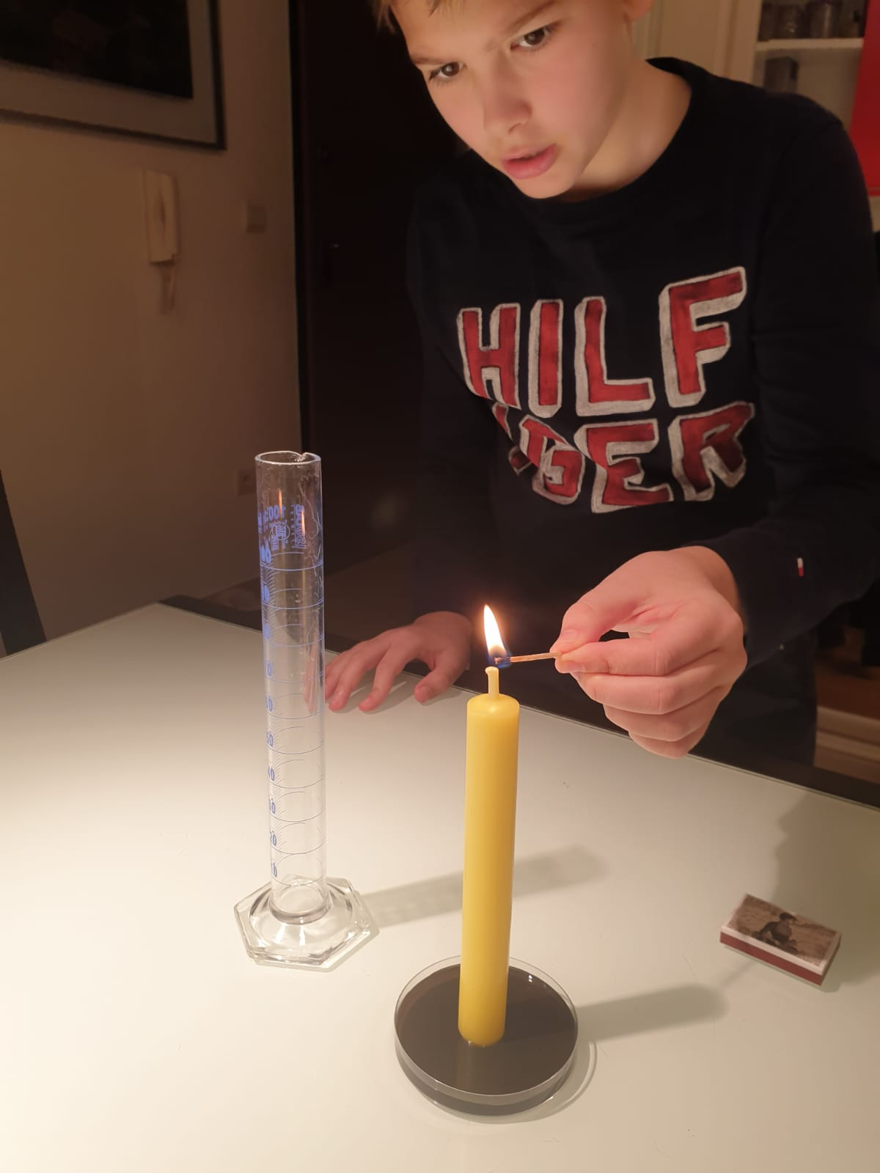
TIJEK POKUSA KORAK 1.
RADNJA:
Pričvršćivanje svijeće za Petrijevu zdjelicu
Miješanje tinte s vodom u Petrijevoj zdjelici
Paljenje svijeće
REZULTAT:
Nakon nekoliko trenutaka svijeća se počela taliti.

Slide 5
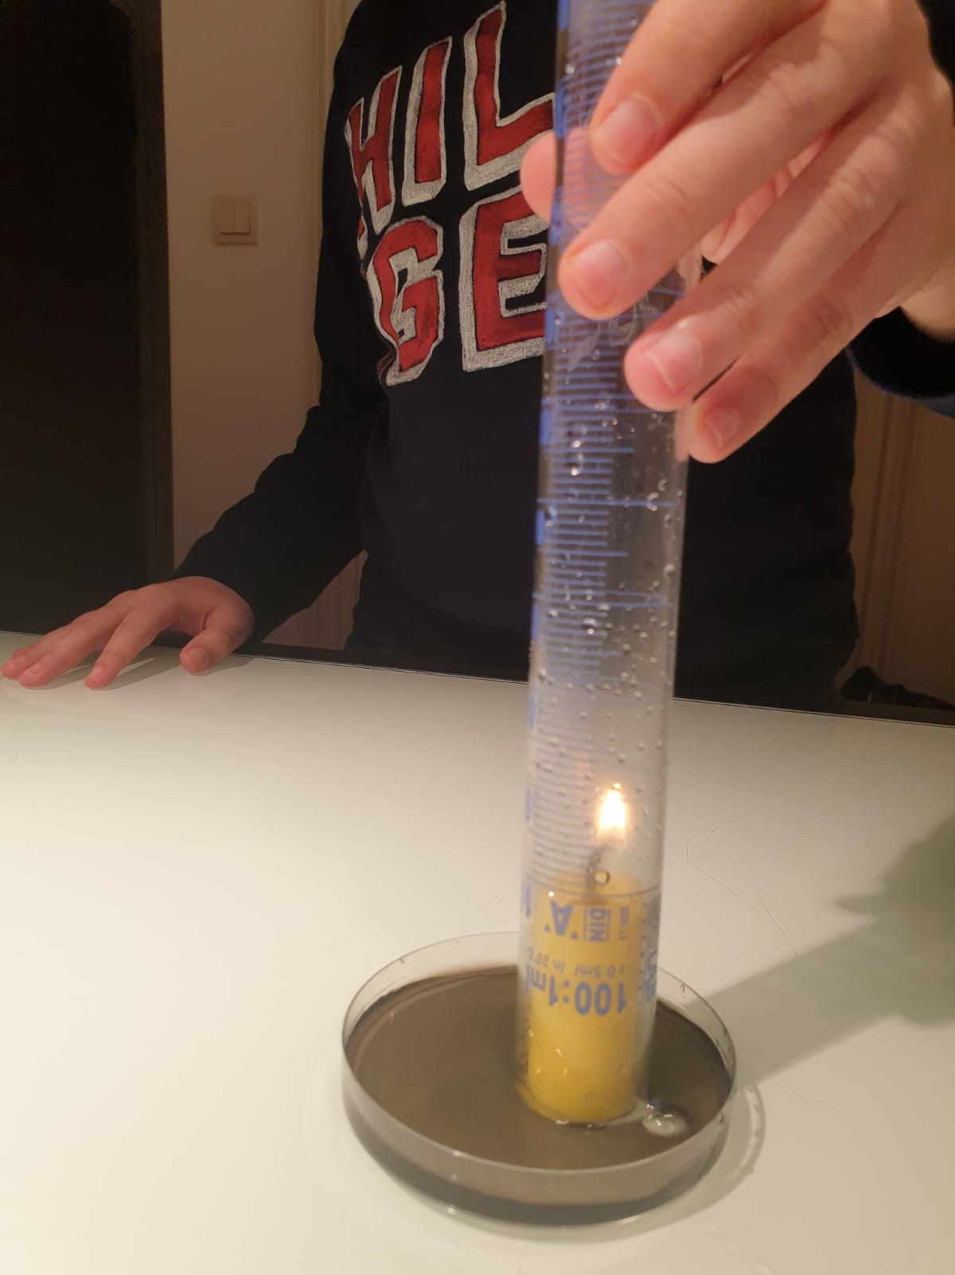
TIJEK POKUSA KORAK 2.
RADNJA:
Poklapanje svijeće menzurom
REZULTAT:
Svijeća još gori (gorenje traje dok ima kisika u menzuri).

Slide 6
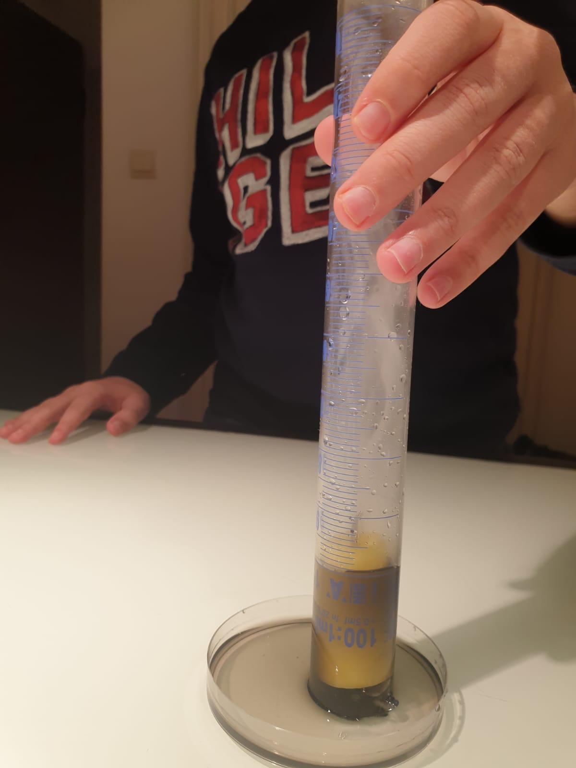
TIJEK POKUSA KORAK 3.
RADNJA:
Praćenje tijeka gorenja voštane svijeće.
REZULTAT:
Svijeća se ugasila zbog nedostatka kisika.

Slide 7
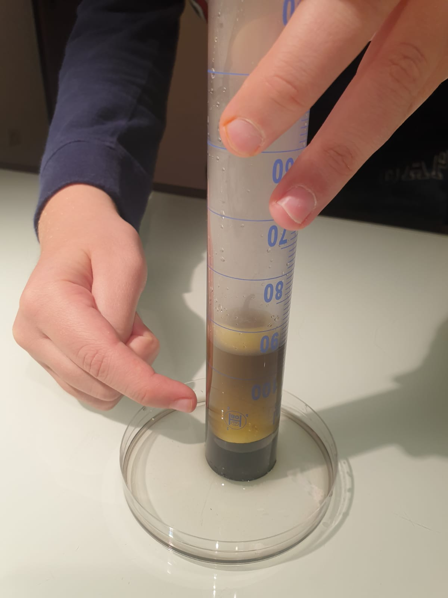
TIJEK POKUSA KORAK 4.
RADNJA:
Opažanje reakcije vode u Petrijevoj zdjelici
REZULTAT:
Voda pomiješana s tintom se podigla u menzuri zbog nedostatka kisika.

Slide 8
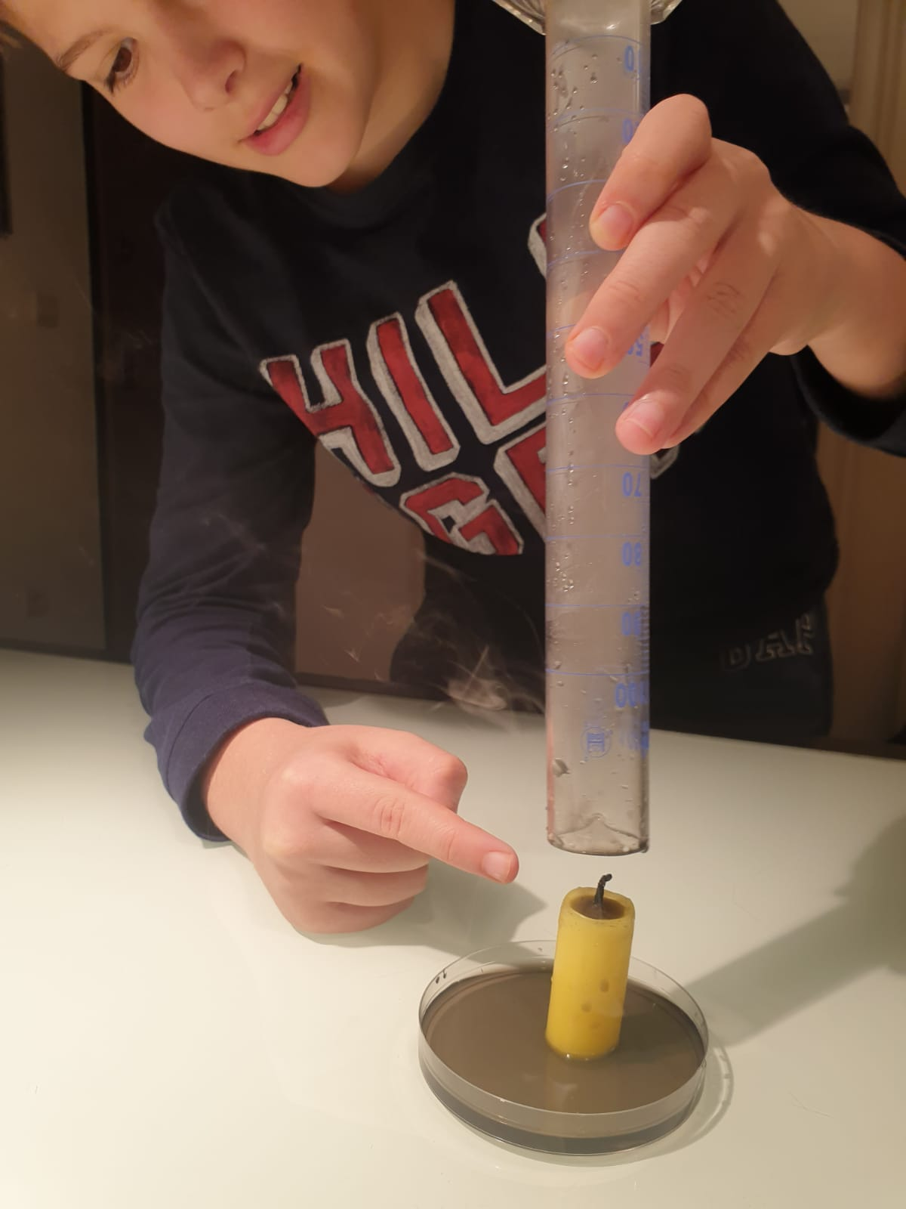
TIJEK POKUSA KORAK 5.
RADNJA:
Odvajane menzure od Petrijeve zdjelice
REZULTAT:
Voda pomiješana s tintom se vratila natrag u Petrijevu zdjelicu.

Slide 9
ZAKLJUČAK
Kisik podržava gorenje!
Kisik je potreban da bi gorenje bilo moguće, a ukoliko nestane kisika gorenje se ne može odvijati

